Slide 1

3조 챗봇 발표
조명 : Luck and Happy

Slide 2






목차
프로젝트 개요
프로젝트 수행 절차
자체 평가 의견
팀 구성원
역할 소개
프로젝트 수행 결과

Slide 3
프로젝트 개요
주제선정배경
프로젝트개요
활용장비재료
프로젝트결과
행운과 행복을 주는
챗봇을 제작하고자 함
행운 : 로또 명당 추천
행복 : 박스오피스를
보여줌으로써
재밌는 영화를
선택하게 도와줌
CNN을 활용하여
의도를 분류 후
의도에 따라
행운이 필요한지
행복이 필요한지
분석 후 필요한 결과를
카카오 챗봇으로
보냄
구름IDE GPU
카카오 아이 오픈 빌더
플라스크
텐서플로우
공공데이터
로또 명당 정보
박스 오피스 정보
(KOBIS,
영화관 입장 통합 전산망)
영화 평가 등 영화에 관련된
이야기면 박스오피스를
보여주고 그게 아니면
로또 명당 정보를
보여줘서 행운과 행복
모두를 잡을 수 있는
챗봇을 개발함

Slide 4
팀 구성원 역할 소개
노민영
김진규
이용희
서비스 계획 및 기획
CNN 학습 모델 작성
말뭉치 선정
최호준
장태연
이현민
발표 자료 작성
챗봇 테스트
카카오 챗봇 연동

Slide 5





프로젝트 수행 절차

Slide 6
프로젝트 수행 절차
말뭉치와 CNN을 이용한 의도 분류기 제작
의도 분류기를 구름 IDE GPU 서버에서 텐서플로우로 분류
분류된 의도에 따라 다른 API에 접근하여 사용자에게 정보 전달

Slide 7

프로젝트 수행 절차

Slide 8
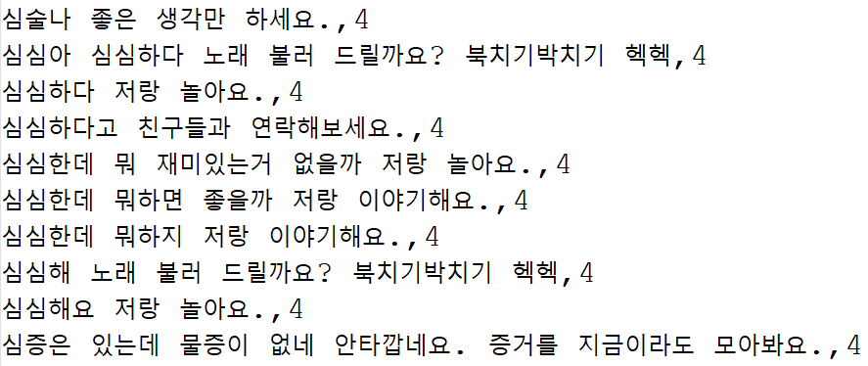
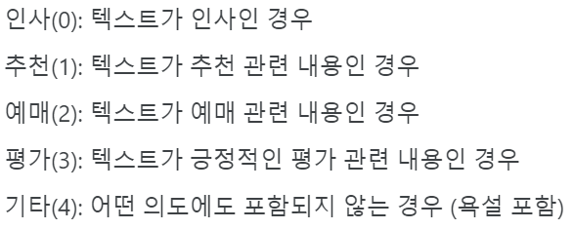
프로젝트 수행 절차
말뭉치
딥러닝 챗봇 책의 말뭉치를 재가공한 개발자의 git에서 다운로드
https://github.com/derekahndev/chatbot
말뭉치의 의도 종류
말뭉치의 예시

Slide 9
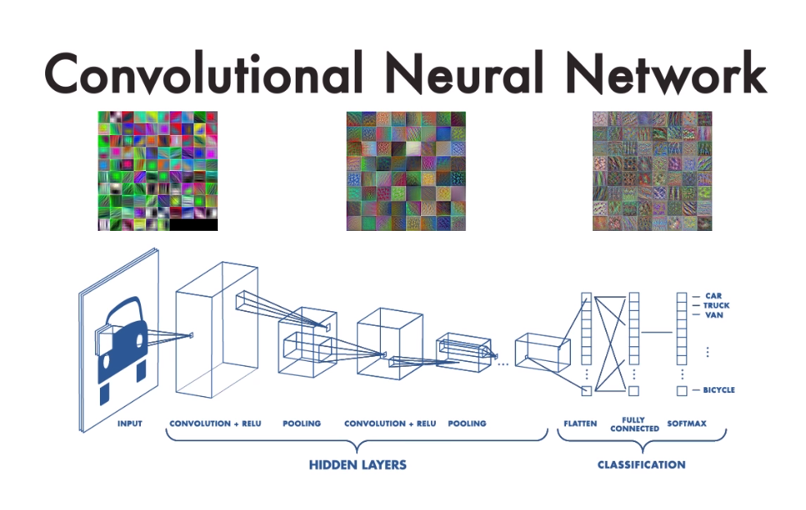
프로젝트 수행 절차
CNN
Convolution Neural Network의 약자이며, 주로 이미지 분류에서
사용되나 문장 분류에도 사용될 수 있다. 텐서플로우를 이용하여 CNN을 활용할 예정

Slide 10
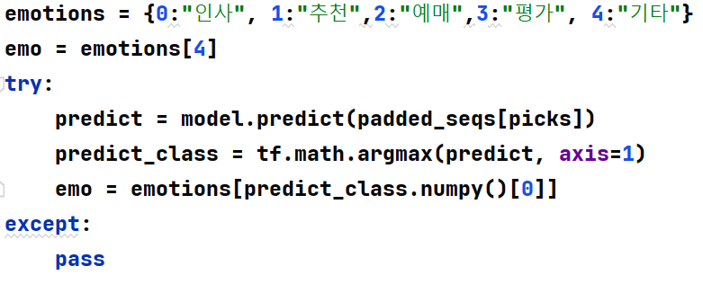
프로젝트 수행 절차
CNN
Convolution Neural Network의 약자이며, 주로 이미지 분류에서
사용되나 문장 분류에도 사용될 수 있다. 텐서플로우를 이용하여 CNN을 활용할 예정
CNN 활용한 의도 분류 코드

Slide 11
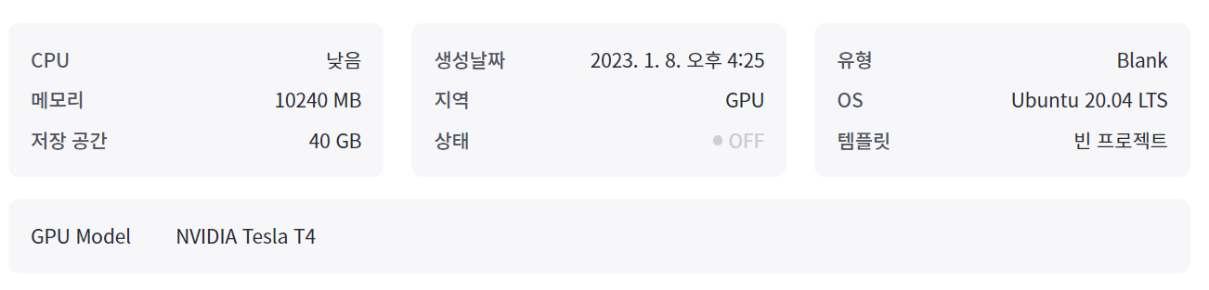
프로젝트 수행 절차
구름 IDE GPU
딥러닝은 CPU만으로 연산이 느리므로 GPU를 활용한다
활용된 구름 IDE 정보

Slide 12

프로젝트 수행 결과

Slide 13
Design Cheatkey
01
노민영
주어진 것을 개발하는 것도 중요하지만
12
능동적으로 기획하는 것도 중요한 것 같다.
02
김진규
27
CNN 모델이 생각보다 어려웠지만,
잘 끝나서 다행이고 더 공부하고 싶다.
21
03
이용희
취직때문에 말뭉치 선정에 크게 기여하지
3
못해 조원들에게 고마운 마음이 든다.
7
04
최호준
발표 자료를 작성하면서 조원들이 공부한
내용을 공부할 수 있어서 좋았다.
05
장태연
출근을 생각보다 빨리 하게 되서 아쉽다.
그래도 잘 해낸 조원들이 자랑스럽다.
06
이현민
구름 IDE의 GPU를 활용하여,
챗봇의 타임아웃 이슈를 극복해서
뿌듯하다.

Slide 14

발표를
마치겠습니다.
질문 있습니까?
감사합니다.

